Slide 1
Plataforma de Integração Continua
Iurie Marcinschi N.º 30156
Pavel Egorov N.º 33368
Orientador:
Professor Doutor Porfírio Filipe
Coorientador:
Professor Doutor Carlos Gonçalves

Slide 2
Agenda
Enquadramento
Motivação \ Problema
Objetivo
Plataforma
Utilizador
Administrador
Implementação
Solução
Arquitetura
Componente Web
Componente Worker
Componente Hub
Demonstração
Conclusão
Notes:
Sumariar o que vamos apresentar

Slide 3
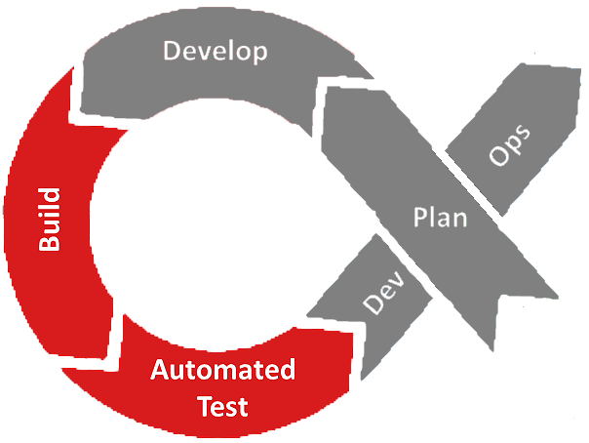
Enquadramento
Integração Continua
Controle de versões Git
Construção e Testes
Notes:
Sumariar o que vamos apresentar

Slide 4
Motivação \ Problema
Compilação e testes diarios do código
Ambientes de execução com
propriedades diferentes
Notes:
Sumariar o que vamos apresentar

Slide 5
Objetivo
Automatização de compilação e execução de testes.
Ambientes Linux à medida, isolados para execução.
Comunicação dos resultados da compilação e testes
Notes:
Sumariar o que vamos apresentar

Slide 6
Platforma Web
Perfil Utilizador
Escolher um ambiente a medida
Associar o repositorio do código
Defenir comandos para execução
Executar e recolher resultados
Perfil Adminstrador
Gestão de utilizadores
Gestão de contentores
Notes:
Sumariar o que vamos apresentar

Slide 7
Solução
Notes:
Sumariar o que vamos apresentar

